Slide 1
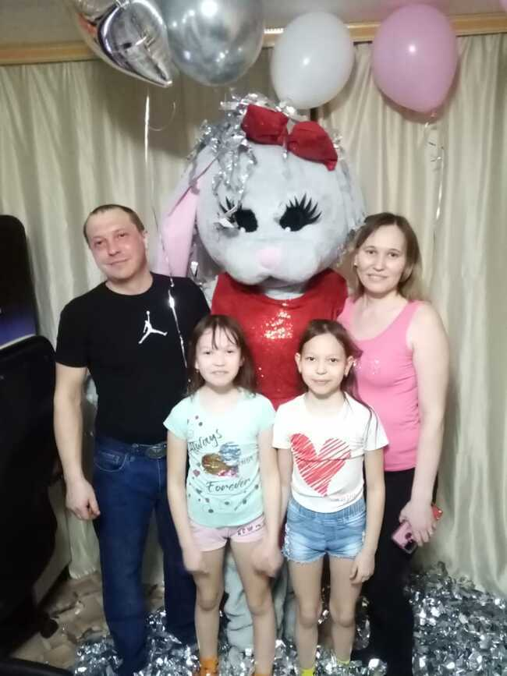
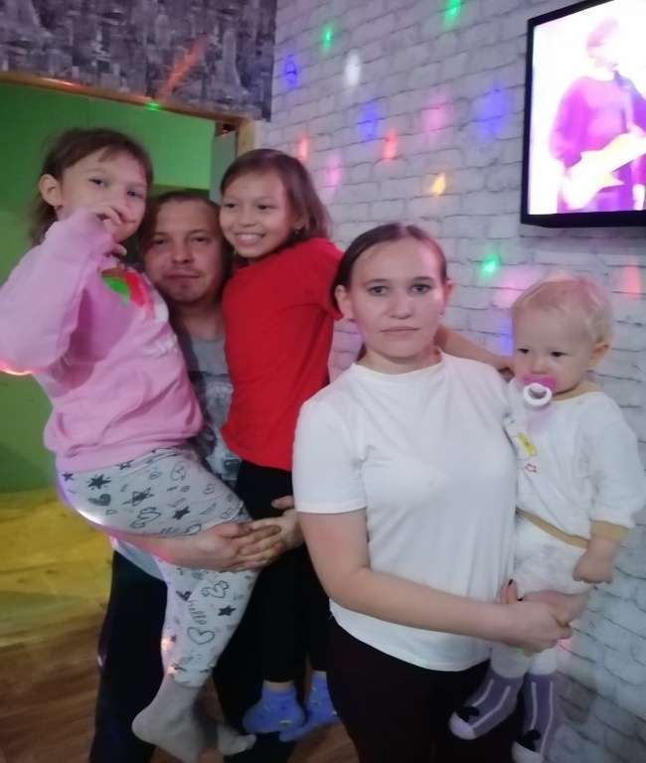
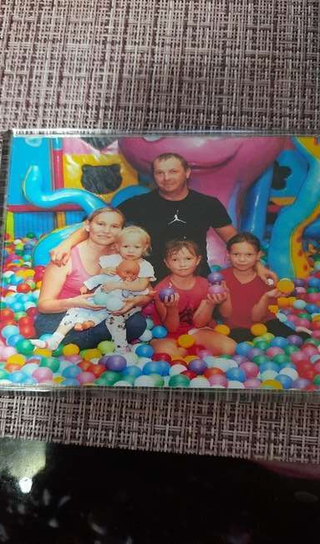
Авторы:
Лебедева Ольга Сергеевна
Лебедев Денис Владимирович

Slide 2
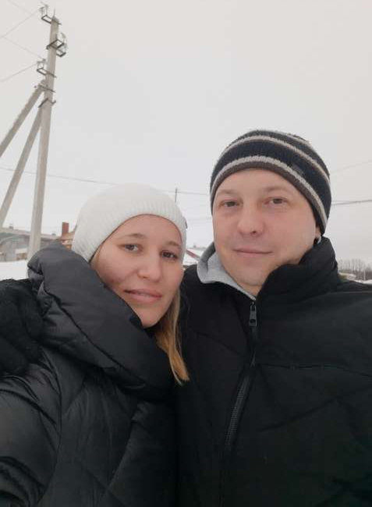
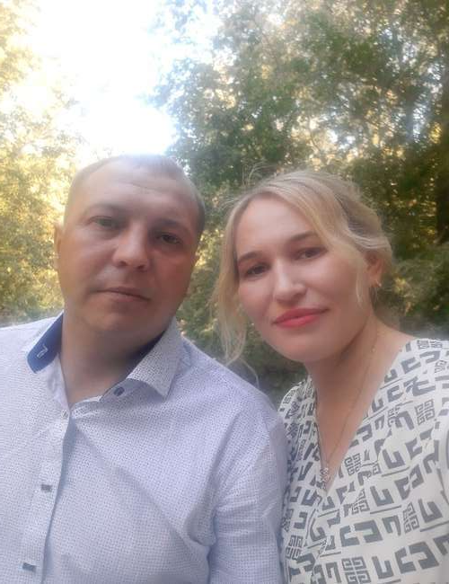
Это мои родители:
Папа-Денис
Мама-Ольга

Slide 3
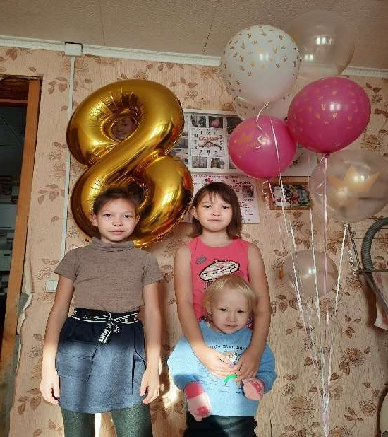
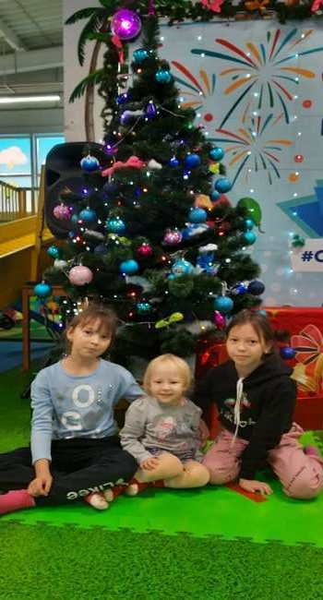
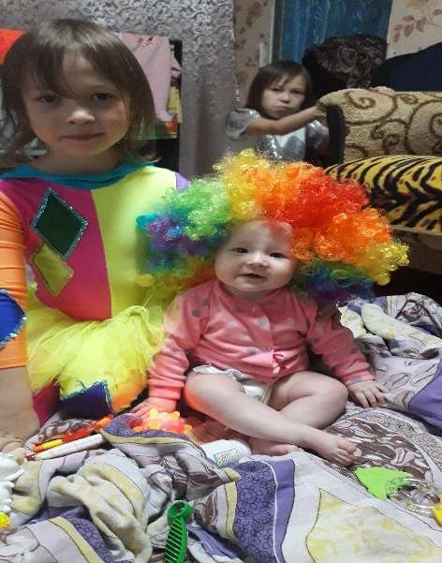
Счастье – это… БЫТЬ СЕСТРАМИ!!!

Slide 4
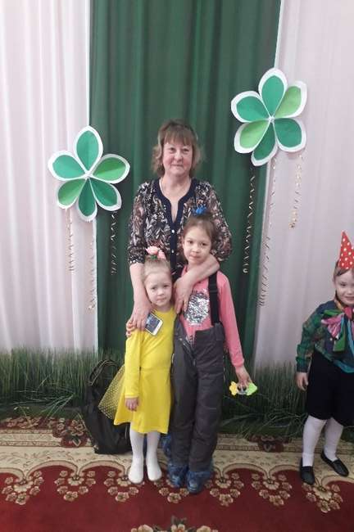
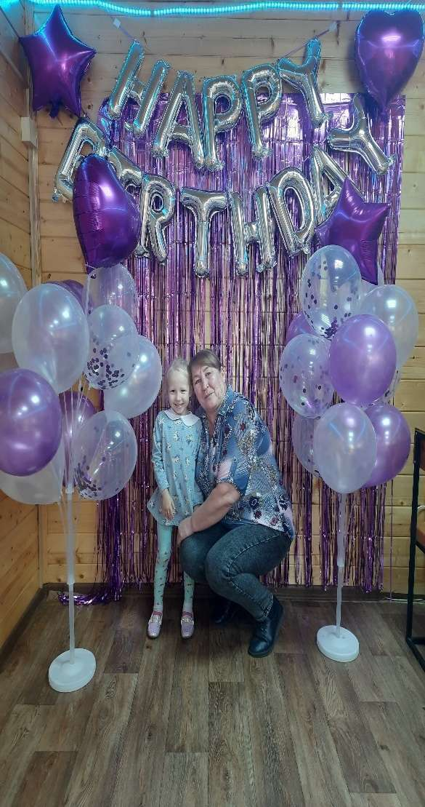
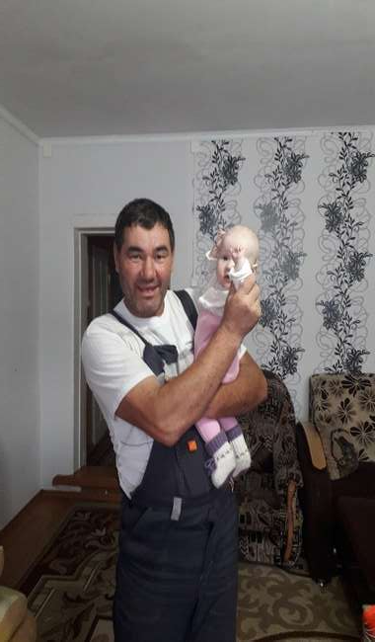
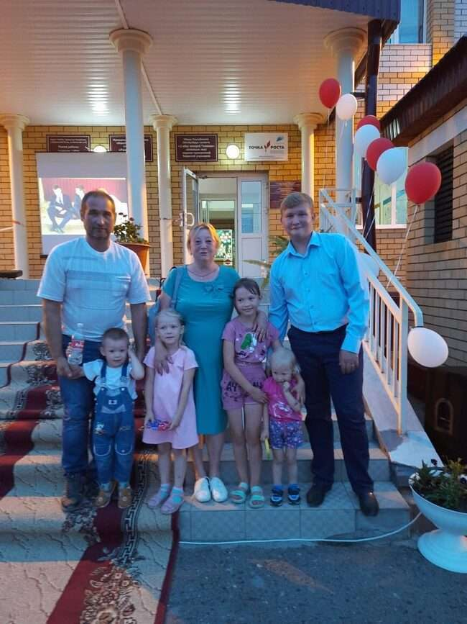
Просто хочу сказать спасибо, всем бабушкам и дедушкам в мире за любовь, помощь, мудрость, заботу, доброту и вкусняшку!!!

Slide 5
